Slide 1
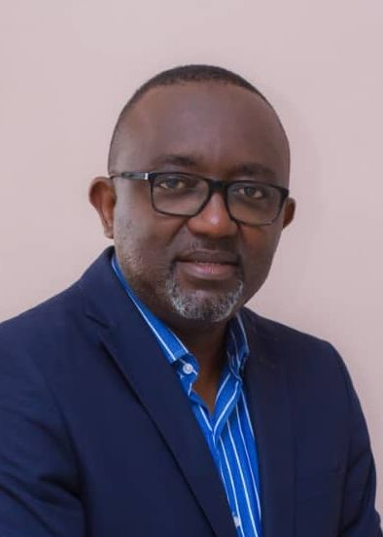
JEAN-JACQUES KAYEMBE
COORDONNATEUR NATIONAL
jj.kayembe@itierdc.org

